Slide 1
BKT dječje i adolescentne depresije
Vlatka Boričević Maršanić
spec. psihijatar
subspec dječji i adolescentni psihijatar
Psihijatrijska bolnica za djecu i mladež
HUBIKOT 5.11.2016.

Slide 2
Depresija u djece i adolescenata
nije samo loše raspoloženje i povremena potištenost
ozbiljan psihički poremećaj
  sniženo ili iritabilno raspoloženje
  promjene u drugim psihičkim funkcijama - psihomotorika, kognicije, vegetativne i voljne funkcije, ↑ rizik za suicidalno ponašanje
  Značajno oštećenje školskog, socijalnog i obiteljskog funkcioniranja
Prevalencija
Predškolska djeca - 0.3–1.4%
Preadolescenti - 1–2% (djevojčice:dječaci=1:1)
Adolescenti 4–8% (djevojke : mladići=2-3:1)
5-10% mladih ima supkliničku simptomatologiju (neke, ali ne sve simptome velikog depresivnog poremećaja) - značajne teškoće u funkcioniranju, povećan rizik razvoj velike depresivne epizode (2/3) i suicid
Komorbiditet - samoozljeđivanje, anksiozni poremećaji, ADHD, poremećaji hranjenja, zlouporaba alkohola i droga, poremećaj ponašanja

Slide 3
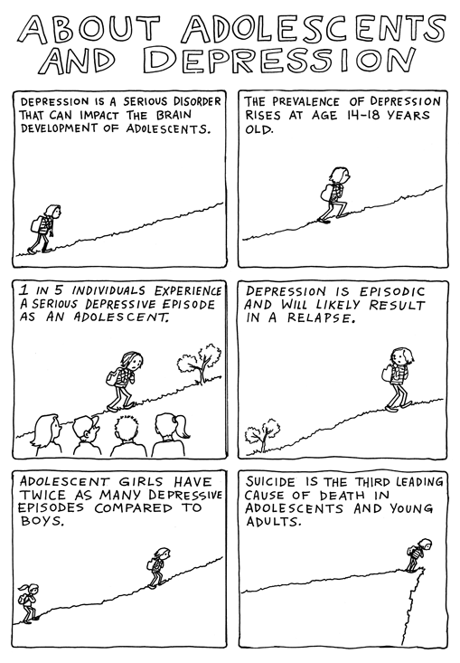

Slide 4
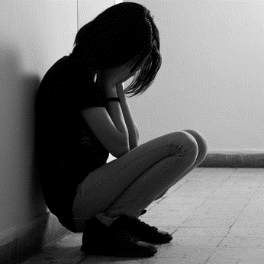
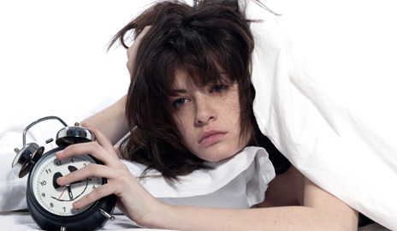


Dg. kriteriji za depresiju
Jednaki su za djecu kao i za odrasle
žalosno i/ili razdražljivo raspoloženje, ili gubitka interesa ili zadovoljstva u svim ili gotovo svim aktivnostima, traje najmanje 2 tjedna uz još neke od sljedećih znakova:
Promjene apetita s vidljivim (nenamjernim) padom ili povećanjem tjelesne težine
Promjene u navikama spavanja (smetnje uspavljivanja, buđenje noću, rano buđenje ujutro ili prekomjerno spavanje).
Umor ili gubitak energije, snage, iscrpljenost, osjećaj "sagorijevanja"
Neopravdani osjećaji krivnje i samopredbacivanja
Nesposobnost koncentracije i donošenja odluka
Osjećaji beznađa i bespomoćnosti
Misli o smrti i samoubojstvu koje se vraćaju, čežnja za smrću i pokušaji samoubojstva

Slide 5
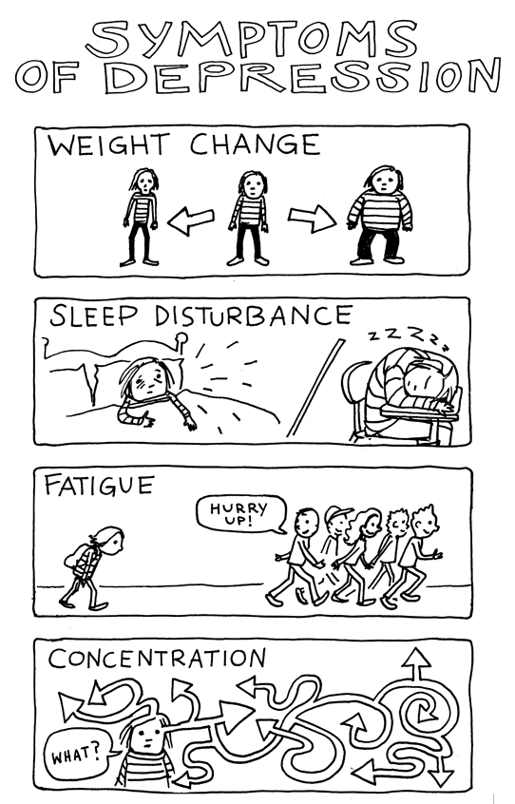
Klinička obilježja depresije u djece prema dobi
Dijete do 3. godine tzv. anaklitička depresija | Tužan izraz lica, oskudno plakanje, usporene kretnje ili hiperaktivnost, iritabilnost, nesudjelovanje u igri, problemi hranjenja i spavanja, usporen psihomotorni razvoj
Predškolska dob | Plačljivost, odsutnost osmijeha, iritabilnost, zaostajanje u rastu i razvoju, česte tjelesne pritužbe, nesudjelovanje u igri, ili sudjelovanje uz destruktivnost
Školska dob | Loše raspoloženje, poteškoće koncentracije, problemi učenja, odbijanje škole, iritabilnost, plačljivost, izbjegavanje vršnjaka, suicidalne misli te česti tjelesni simptomi
Adolescencija | Neraspoloženje, anhedonija, osjećaj beznadnosti, krivnje, psihomotorna usporenost, promjene težine, apatija, socijalno povlačenje, poremećaj sna, suicidalnost ili smetnje ponašanja, ovisnosti, promiskuitet

Slide 6
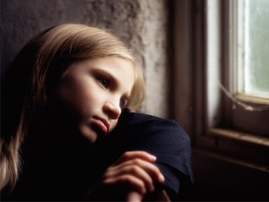
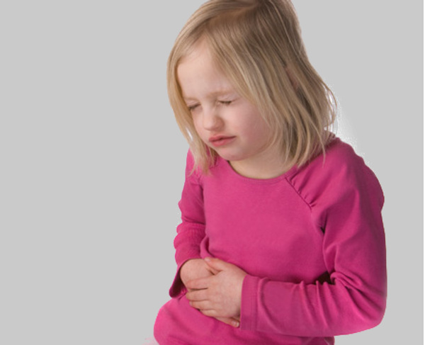
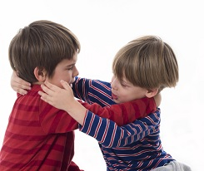
Depresija u djece i adolescenata
tuga
somatizacija
iritabilnost/
agresivnost

Slide 7
Klasična kl. slika depresije
usporenost, beznadnost, gubitak energije i apetita, nesanica
izgledaju žalosno, govore monotonim glasom
usamljeni, žale se na dosadu, nemaju zadovoljstva
često su strahu, s lošom koncentracijom, lošiji šk. uspjeh
česte su somatske pritužbe (glavobolje, lupanje srca)
nisko samopoštovanje - sami sebe opisuju negativnim terminima kao npr. ja sam glup, loš, nitko me ne voli i sl.

Slide 8
Ostale kl. slike depresije u djece i mladih
Atipična slika
pretjerano spavanje
povećanje apetita
osjetljivost na odbijanje
letargija
Razdražljiva slika
razdražljivost, nemir
Izljevi bijesa - nesposobnost da se suoče i sa najmanjom nelagodom
problemi ponašanja (suprostavljanje, agresija, kršenje pravila, otpor autoritetima)

Slide 9
Posljedice depresije kod djece i adolescenata
puno veće od samo melankoličnog raspoloženja
DEPRESIVNI EKVIVALENTI = MASKIRANA DEPRESIJA
Problemi u školi – umor ili nedostatak energije, teškoće koncentracije; u školi to dovodi do izostanaka, lošijeg školskog uspjeha, napetosti i razočaranja kod ranije dobrih učenika
Štetna uporaba alkohola i droga – pokušaj „samo-liječenja“ njihove depresije. Na žalost, korištenje alkohola i droga samo pogoršava stanje.
Sniženo samopoštovanje – u depresiji se javljaju ili intenziviraju misli o ružnoći, sramu, neupsjehu, bezvrijednosti
Ovisnost o internetu – mladi koriste internet kako bi izbjegli suočavanje s vlastitim problemima. Pretjerano korištenje interneta pojačava njihovu izolaciju i čini ih još depresivnijim.
Rizična ponašanja – depresivni mladi mogu iskazivati opasna ili visoko-rizično ponašanje kao što su nepažljiva vožnja, nekontrolirano pijenje ili seksualno ponašanje, bježanje od kuće
Nasilje – neke depresivne mlade osobe (najčešće dječaci koji su žrtve zlostavljanja) postaju nasilni. Mržnja prema samome sebi i želja za umiranjem mogu dovesti do nasilnog ponašanja prema drugima i ponekad pokušaja ubojstva.

Slide 10


Bipolarni poremećaj u adolescenciji
Učestalost 1%
izmjenjivanje epizoda
  sniženog raspoloženja (depresija)
  povišenog raspoloženja (hipomanija, manija)
  miješane epizode (istovremena prisutnost depresije i manije)
izrazito labilno raspoloženje uz brze izmjene simptoma manije i depresije, i po nekoliko puta dnevno
izražena deterioracija u ponašanju - iritabilnost progredira u afektivne oluje s fizičkom i verbalnom agresivnošću, uz česte poremećaje spavanja, impulzivnost, distraktibilnost, hiperseksualiziranost, loš školski uspjeh, zlouporabu sredstava ovisnosti
visok rizik suicidalnosti (1/3 pokuša suicid)

Slide 11

Suicidalnost u adolescenata
Suicidalno ponašanje
želja za smrću
suicidalne misli (ideje o počinjenju suicida)
planovi o izvršenju suicida
pokušaji suicida
izvršeni suicid
Uzroci
psihički poremećaji
stresni životni događaji
problemi u socijalnoj prilagodbi
socio-kulturni čimbenici
genetski čimbenici
Epidemiologija
Samoubojstvo je 2. uzrok smrti među mladima (SZO, 2014)
Mladići češće izvršavanju suicid
Djevojke češće pokušavaju suicid
Neposredni uzroci:
Obiteljski konflikti
ljubavni konflikti
školske poteškoće
strah od kazne nakon prekoračenja pravila ili kažnjivog postupka
problemi s alkoholom i drogom

Slide 12
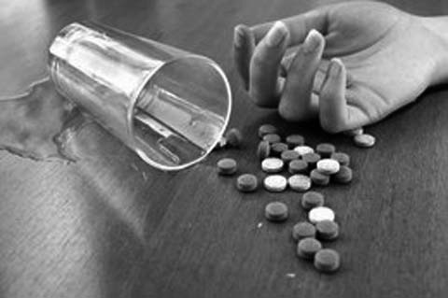
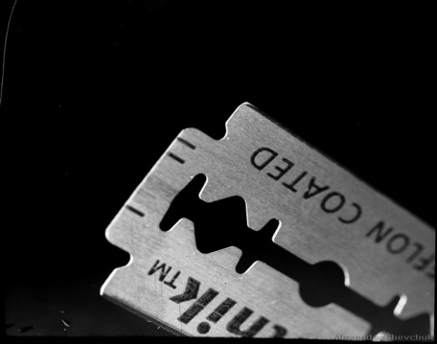
Znakovi upozorenja za suicidalno ponašanje u adolescenata
DATI PAŽNJU, SHVATITI OZBILJNO, SPASITI ŽIVOT
promjene apetita i spavanja
povlačenje od obitelji i prijatelja
gubitak zanimanja za uobičajene aktivnosti
ustrajna dosada i/ili teškoće koncentracije
neuobičajeno zanemarivanje vanjskog izgleda
pritužbe na tjelesne tegobe - strah
Korištenje droga i/ili alkohola
razdražljivost - neobjašnjivo ili neuobičajeno žestoko, nasilno ili buntovno
bježanje od kuće
nagli šk. neuspjeh
samoozljeđivanje – rezanje, grebanje, paljenje
usredotočenost na temu smrti – crtanje, pjesme, uzori
poklanjanje vrijednih stvari
razgovori o samoubojstvu ili planiranje samoubojstva, čak i u šali
prijetnje ili pokušaj samoubojstva

Slide 13
Liječenje depresije u djece i adolescenata
Blaži – podrška, psihoterapija
Srednji – psihoterapija, antidepresivi, kombinirano liječenje
Teški simptomi – antidepresivi obvezni, kombinirano liječenje
Cilj = remisija - potpuna uklanjanje svih simptoma
Individualizirani pristup u liječenju
težina poremećaja, stupanj disfunkcionalnosti, rizični i protektivni faktori, komorbiditet, somatske bolesti, hereditet, ...

Slide 14
Depresija – KB teorije
Bihevioralne teorije
FERSTEROVA BIHEVIORALNA ANALIZA - nedostatak pozitivnih potkrepljenja je posljedica toga što je ponašanje depresivne osobe negativno motivirano, a ne pozitivno
Kognitivne teorije
SELIGMANOVA TEORIJA NAUČENE BESPOMOĆNOSTI - deficit kontrole nad pozitivnim potkrepljenjima
Bihevioralno kognitivne teorije
REFORMULIRANA ATRIBUCIJSKA TEORIJA - posljedica kombinacije negativnih iskustava i negativnog atribucijskog stila (interpretacije događaja)
LEWINSOHNOVA BIHEVIORALNA TEORIJA - manjak izvora pozitivnog potkrepljenja u okolini, deficiti socijalne vještine i sposobnost da u socijalnim interakcijama doživi ugodu
BECKOVA KOGNITIVNA TEORIJA
REHMOVA TEORIJA SAMOKONTROLE – deficiti samoregulacije- samoopažanja, samoevaluacije, samopotkrepljenja

Slide 15
(RANO) ISKUSTVO
Beckova kognitivna
teorija depresije
FORMIRANJE DISFUNKCIONALNIH PRETPOSTAVKI
(BAZIČNA I POSREDUJUĆA VJEROVANJA)
KRITIČNI DOGAĐAJ(I)
AKTIVIRANE DISFUNKCIONALNE PRETPOSTAVKE
NEGATIVNE AUTOMATSKE MISLI
SIMPTOMI DEPRESIJE
PONAŠAJNI
SOMATSKI
MOTIVACIJSKI
KOGNITIVNI
AFEKTIVNI

Slide 16
Strategije BKT depresije djece i adolescenata
PONAŠANJE | praćenje i planiranje aktivnosti postupno povećanje aktivnosti procjena uspješnosti i zadovoljstva
MIŠLJENJE | kognitivna restrukturacija reatribucija
EMOCIJE | distrakcije ovladavanje negativnim emocijama
TIJELO | ublažavanje tjelesnih simptoma

Slide 17
Plan tretmana depresije djece i adolescenata
dijete, roditelje, obitelj, školu
konceptualizacija
procjena - kognitivna, bihevioralna, interpersonalna, suicida - upitnici, skale - lijekovi
upoznavanje s tretmanom – KB model i tretman
postavljanje ciljeva
bihevioralna aktivacija
kognitivne intervencije
sprečavanje povrata
postepeno završavanje terapije

Slide 18
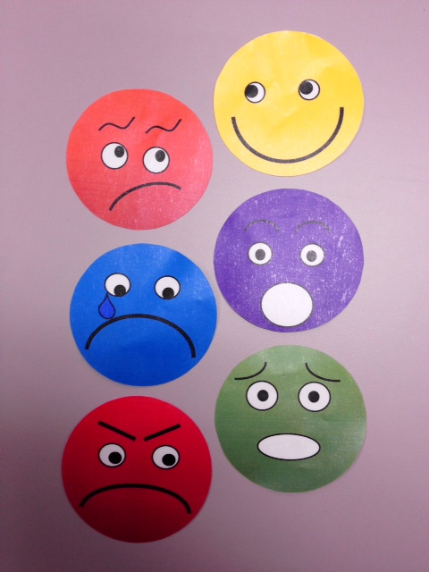
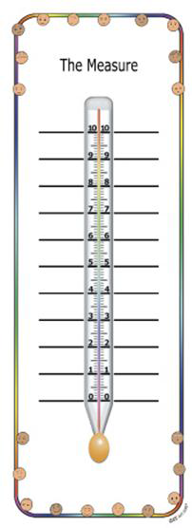

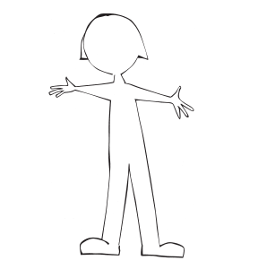




BKT dječje i adolescentne depresije
Misao
Osjećaj
Ponašanje
Psihoedukacija
Afektivna edukacija
  rani znakovi osjećaja
  moj metar osjećaja
  riječnik o osjećajima
  emocionalna zagonetka
  emocionalni kipovi
  emocionalna ekspresija

Slide 19
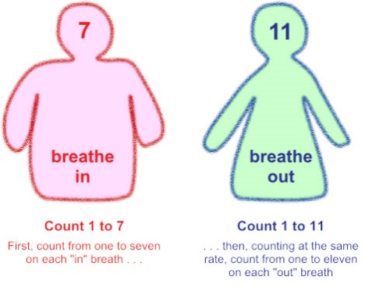

BKT dječje i adolescentne depresije
Relaksacija
abdominalno disanje
vođena imaginacija
  Distrakcije
  skretanje pažnje od averzivnih i negativnih razmišljanja → trenutno olakšanje u specifičnoj situaciji (npr. odlazak na spavanje, osamljenost)
  fizički (lagana tjelesna aktivnost)
  kognitivni distraktori
Tehnike odvraćanja misli
fokusiranje na objekt
osjetilna svjesnost (sensory awareness)
mentalne vježbe
ugodna sjećanja i fantazije
mentalno zaokupljajuće aktivnosti
brojanje unatrag

Slide 20
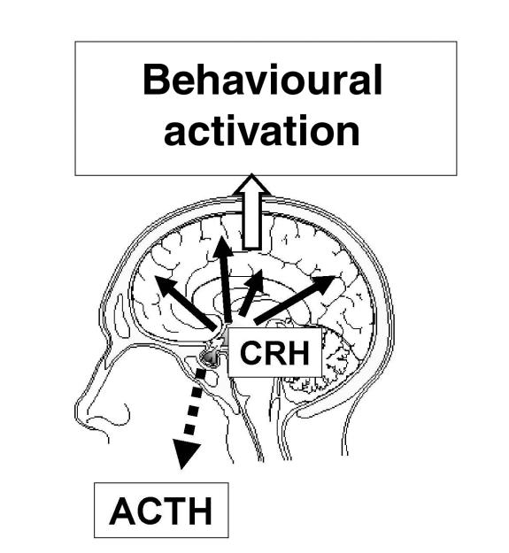
BKT dječje i adolescentne depresije
Depresija
Reducirana aktivnost
Demotivacija
Negativno introspektivno razmišljanje
Osjećaj bezvrijednosti
Bihevioralna aktivacija – koraci (tehnike):
praćenje i bilježenje aktivnosti
planiranje aktivnosti
procjena postignuća i zadovoljstva
postupno zadavanje zadataka - Stupnjeviti zadaci
Sat | Aktivnost | Osjećaj | Intenzitet *
7-8 | Ustajanje Spremanje doručka Pospremanje kuće | Umorno, prazno Umorno, prazno Uspješno | 9 7 2
8-9 | Pripreme za učenje Učenje | Bezvrijedno Uspješno | 5 4
9-10
10-11
11-12

Slide 21
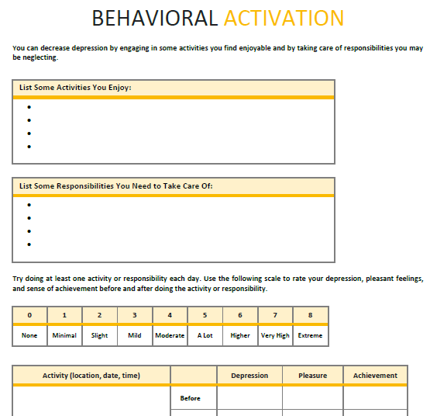
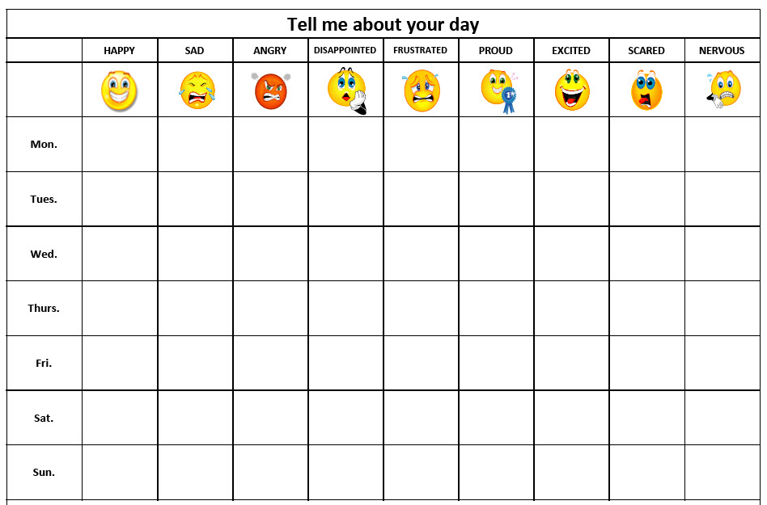

Slide 22

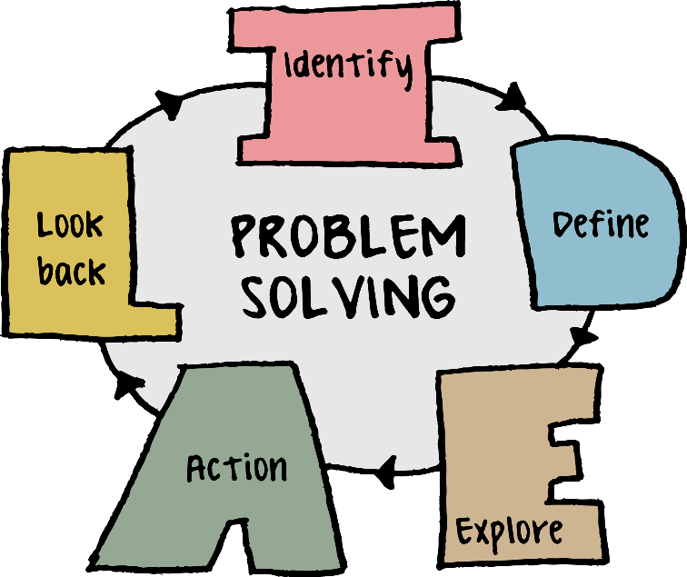
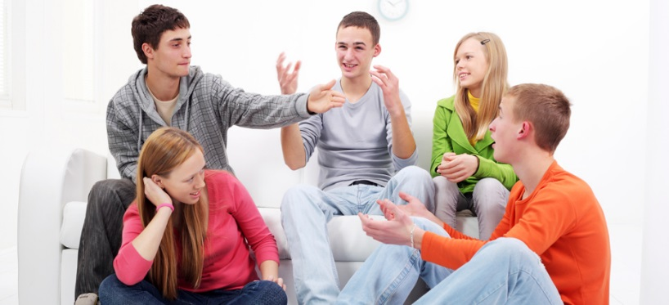
BKT dječje i adolescentne depresije
Tehnike rješavanja problema
identifikacija problema
nabrajanje mogućih rješenja bez evaluacije
predviđanje ishoda svake situacije (terapeut pomaže u prepoznavanju pozitivnih ishoda- prevladavanje pesimizma)
odabir najbolje strategije i provođenje
evaluacija nakon provedbe
Trening socijalnih vještina
  igranje uloga
  asertivni trening
  vještine komuniciranja

Slide 23


BKT dječje i adolescentne depresije
Kognitivna restrukturacija
identificiranje i izazivanje NAM
otkrivanje i uklanjanje kognitivnih distorzija
identificiranje i mijenjanje bazičnih uvjerenja i pretpostavki
reatribucija
kognitivna proba
zaustavljanje misli
refokusiranje – preusmjeravanje pažnje
osvijestiti usmjerenosti na neg. misli - edukacija, igranje igara (verbalizacija i identifikcija AM tijekom igre)
kognitivno modeliranje - terapeut misli na glas
“detektivi misli”
Gdje je dokaz?
Alternativne interpretacije
Što ako?
Kognitivno modeliranje i upute samome sebi
samomotrenje pozitivnih događaja i (preusmjeravanje pažnje) - misli, osjećaja i ponašanja (tjelesnih reakcija)

Slide 24
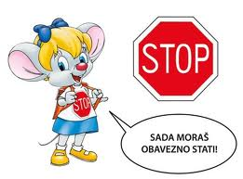
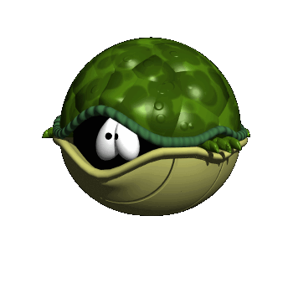
BKT dječje i adolescentne depresije
Bihevioralni eksperiment
dokaze koji potvrđuju ili opovrgavaju misao/shemu te smisliti zadatak kojim će je testirati - igranje uloga, izlaganje zamišljanjem
Pozitivne samoizjave/verbalne samoinstrukcije
Potkrepljenje - nagrade !!!!
Tehnike samokontrole
  STOP
  Relaksacija – abdominalno disanje
  Distrakcija – trbuh, tijelo ili ugodna scena, muzika, slikovnice, lego, crtanje, fizička aktivnost
  Nagrada
  Pozitivne samoizjave
  „Turtle“ tehnika – glava, ruke i noge u oklop

Slide 25

Roditelji – koterapeuti i/ili kopacijenti
uključivanje u terapiju usporedno s djetetom
Podrška djetetu u usvajanju i primjeni naučenih tehnika i vještina
Indirektno podučiti roditelje iste tehnike i vještine
Naučiti roditelje vještine koje poboljšavaju njihovo ponašanje, komunikaciju, smanjuju konflikte i pomažu djetetu uočiti i promijeniti negativne misli
Potkrepljenje pozitivnog ponašanja vs. kritiziranje negativnog ponašanja i kažnjavanje
Planiranje ugodnih aktivnosti
Razgovor i vještine komunikacije
Identifikacija emocija
Tehnike rješavanja problema
Rješavanje interpersonalnih problema i konflikata
Kognitivna restrukturacija

Slide 26


Poteškoće u tretmanu
motivacija
psihopatologija roditelja – depresija, poremećaji osobnosti, ovisnosti
čimbenici u okolini – obiteljska disfunkcija, zlostavljanje, socioekonomski problemi, škola, vršnjaci
razvojna ograničenja
komorbiditet

Slide 27
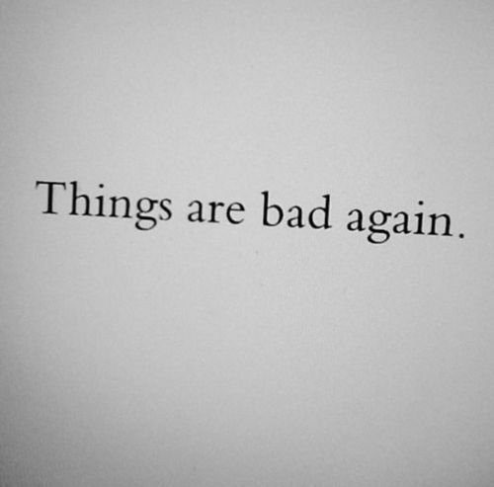



Prevencija relapsa i recidiva
osamostaljenje djeteta
postaviti realne ciljeve
razvoj pozitivne sheme selfa
generalizacija napretka
predvidjeti buduće visokorizične situacije
povećati toleranciju na male oscilacija
identifikacija i preispitivanje PV i BV
booster- seanse za dijete i roditelje
prepoznavanje znakova moguće nove epizode (dijete/adolescent i roditelji) –
set-back

Slide 28

TADS study (March, 2004) – odgovor na liječenje
71% kombinirano liječenje
60.6% fluoksetin
43.2% KBT
34.8% placebo
Brent, 2002
60% remisija kod primjene KBT (više kognitivnih intervencija)

